Slide 1
１. 扶養内で働く・扶養から外れるとは？
１－１. 扶養の種類
１－２. 税金、健康保険の種類
１－３. 社会保険の「１０６万円・１３０万円の壁」の違い
１－４. 誰の負担が増える？
１－５. 税金（所得税・住民税）はどのぐらい増える？
１－６. 社会保険料（健康保険料）はどのぐらい増える？
１－７. １０３万円の壁（補足）と２０１万円の壁
１－８. 税金・社会保険のまとめ表
２. 収入、所得、控除とは
２－１. 所得－その他所得控除＝課税所得
２－２. 源泉徴収票の見方
２－３. 給与明細書の見方
２０２１年５月作成

Slide 2
１－１. 扶養の種類
援助する者 ＝ 扶養者（仮に夫や父）
援助される者 ＝ 被扶養者（仮に妻や子）
※ 被＝受けるという意味
扶養には税金と健康保険（社会保険）の２種類がある
扶養内で働く ＝ 妻や子が一定以内の金額内で働く
⇒ 税金の負担が減る、社会保険料の負担がない
扶養から外れる＝妻や子が一定以上の金額を超えて働く
⇒ 税金の負担が増える、社会保険料の負担が発生
一定金額のラインのことを〇〇万円の壁と言いますが、税金と社会保険で異なります。

Slide 3
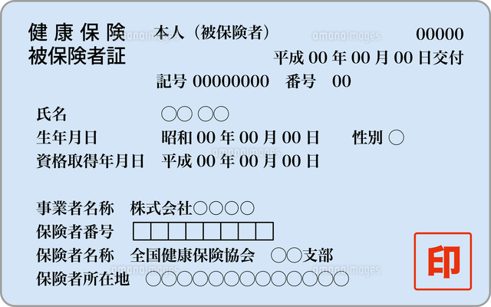
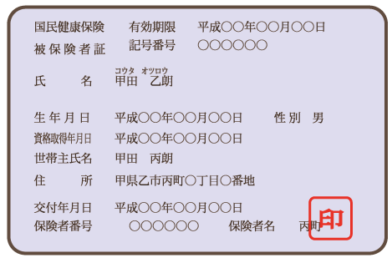
１－２. 税金、健康保険の種類
税金≠健康保険
住民税＝都道府県・市区町村民税
所得税の担当は税務署（国）、
住民税、国民健康保険の担当は市区町村役場（地方）、
社会保険の担当は〇〇健康保険組合（会社によって異なる）
健康保険
国民健康保険
個人の所得にかかわる税金
社会保険
所得税
住民税
Notes:
大企業の場合は、「【会社名】健康保険組合」などが多いが、中小企業などは取りまとめとして「全国健康保険協会（協会けんぽ）」が代表としてある
労働保険＝労災保険・雇用保険

Slide 4
 | 給与収入
税金 （所得税・住民税）
健康保険 （社会保険）
扶養内で働く
扶養から外れる
扶養内で働く
扶養から
外れる
扶養から外れる
１０３万円
１０６万円
１３０万円
Notes:
１０３万円～１０６万円（もしくは１３０万円）の間は、税金の扶養からは外れているが、社会保険の扶養には入っている状態
⇒その場合は税金の負担は増えるが、社会保険料の負担はないということになる
国民健康保険には扶養制度はない
所得がない赤ちゃんでも保険料がかかり、所得がある場合は＋α―で増える

Slide 5
１－３. 社会保険の「１０６万円・１３０万円の壁」の違い
被扶養者（妻や子）本人の勤務先が、以下の条件を満たす場合、
社会保険の扶養から外れる
①厚生年金適用者（正社員等）が５０１人以上の会社
※2022年10月～101人以上、2024年10月～51人以上へ変更
②収入が月８８，０００円以上（年収換算１０６万円以上）
③雇用期間が１年以上 ※2022年10月～２ヵ月以上へ変更
④所定労働時間が週２０時間以上
⑤学生ではない
以上を満たさない勤務先の場合は１３０万円を超えた時、扶養から外れる
Notes:
１０６万円の壁は、２０１６年１０月の社会保険制度の改正により出現（それまでは社会保険の壁は１３０万円のみだった）

Slide 6
１－４. 誰の負担が増える？
・税金の扶養から外れる（１０３万円の壁）
⇒扶養者（夫や父）の税金（所得税と住民税）が増える
※ 被扶養者（妻や子）本人の税金も少額だが負担が発生する
・社会保険の扶養から外れる（１０６万円、１３０万円の壁）
⇒被扶養者（妻や子）本人の健康保険、年金保険料の負担が発生する
※ 扶養者（夫）の保険料は変わらない
Notes:
本人の税金は、住民税は給与収入が１００万円、所得税は１０３万円を超えた時、負担が発生する（課税）
⇒１００万円の壁も存在すると言えるが、いずれも住民税年5,500円～、所得税年1,100円～所得に比例して増えていくので、金額として大きくないのであまり意識する必要はない

Slide 7
１－５. 税金（所得税・住民税）はどのぐらい増える？
（例）扶養者（父）が給与収入５００万円、
子が１９歳～２２歳で給与収入１０３万円（月約８６,０００円）の場合
⇒ 父の所得税は最大で年間６３,０００円増
父の住民税は最大で年間４５,０００円増
２つを足して÷１２＝最大月９,０００円増
Notes:
＜計算方法＞
被扶養者の年齢によって控除額が変わる
その年１２月３１日時点の年齢が
①１６歳以上１９歳未満、２３歳以上７０歳未満⇒所得税の控除額は３８万円、住民税は３３万円
②１９歳以上２３歳未満⇒所得税の控除額は６３万円、住民税は４５万円（上記の例のパターン）
③７０歳以上の老人扶養は所得税の控除額は４８万円、住民税は３８万円
④その他、同居している直系尊属（父母・祖父母など）の所得税の控除額は５８万円、住民税は４５万円
※１６歳未満の子の扶養控除は平成２２年度に廃止され、変わりに児童手当が導入された
所得税は課税所得金額を基に５％～４５％と税率が変わる
給与収入3,600,001円から6,600,000円までの給与所得控除は、収入金額×20％+440,000円なので、
給与収入５００万円の場合、給与所得控除は144万円となり、差し引き356万円が所得となる
所得から各種控除額をひいた後の課税所得金額が1,950,000円 から 3,299,000円までの場合、所得税の税率は１０％
住民税は市区町村によるが多くが１０％
以上を適用して、父の所得税、住民税の負担増額は、それぞれ控除額６３万円と４５万円の１０％と仮定

Slide 8
１－６. 社会保険料（健康保険料）はどのぐらい増える？
（例）２０歳以上の被扶養者（妻）の場合
前年の給与収入も１３０万円と仮定した場合
国民健康保険料平均年間約１６万円
国民年金１号となり年間約２０万円
２つを足して÷１２＝月３万円負担が発生
国民年金保険料の納付義務がない（３号）は配偶者に限るので、
子の場合は変わらない（扶養前と同様、引き続き１号で年間約２０万円負担）
Notes:
国民健康保険料は、市区町村によって異なる。
国民健康保険料は本人の前年の所得によって計算されるので、前年も給与収入１３０万円として平均値をとったが
前年の所得がない場合（前年は専業主婦だったが今年パートで働き始めた場合など）はもっと安い。
前年の所得が今年よりも多い場合（正社員を辞めてパートになった場合など）はもっと高い。
住民税も同様に前年の所得を基に計算される。これを過年度課税と言う。
所得税は所得のある年に課税する現年課税＝源泉徴収。
国民年金保険料は毎年度見直しされ、２０２１年４月時点では月16,610円

Slide 9
１－７. １０３万円の壁（補足）と２０１万円の壁
税金の配偶者控除は被扶養者（妻）の給与収入が１０３万円までの場合に適用となっているが、１０３万円を超えると”特別”という文言が加わり、「配偶者特別控除」という名称となる。
配偶者特別控除は、給与収入２０１万円まで配偶者控除から引き継いで緩やかに減るように税制改正されたため、配偶者の場合、１０３万円、２０１万円は壁と言うほどではない。
配偶者控除
配偶者特別控除
給与収入０円
１０３万円
２０１万円
Notes:
１０３万円の壁は子やその他扶養親族の場合に意識すればよい。

Slide 10
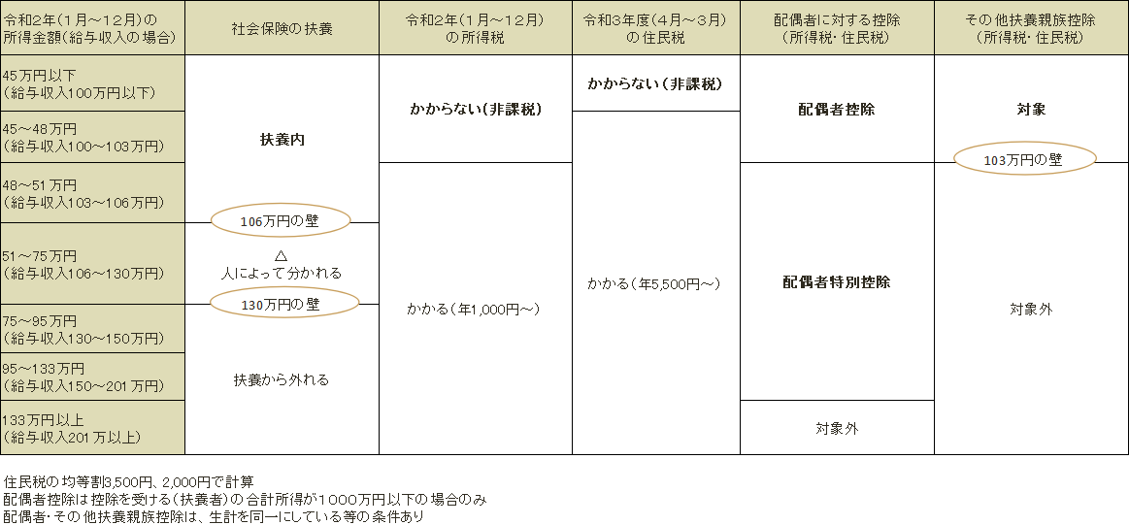
１－８. 税金・社会保険のまとめ表

Slide 11
２. 収入、所得、控除とは
【自営業の場合】 売上 ー 必要経費 ＝ 利益
【会社員の場合】 収入 ー 給与所得控除 ＝ 所得
・ 会社員の必要経費（スーツや靴など）は把握しきれないので、収入〇〇円の場合、必要経費は△△円と決まっており、「給与所得控除」と呼ばれる
・ つまり、会社員の場合、収入が同じであれば所得は同じと言える
Notes:
日本では会社員が８～９割を占めており、税務署の人件費をはじめ手間を省くために給与所得控除が設定されているとも考えられる。

Slide 12
２－１. 所得－その他所得控除＝課税所得
所得から、その他所得控除（配偶者控除や扶養控除など）を引いた金額を課税所得といい、これに税率〇％をかけて税金が計算される
したがって、収入・所得が同じ会社員でも、低所得の配偶者や扶養親族の有無などにより、税金の金額は異なる
※ 所得は税金の計算のために使うものなので、会社員の場合は実感がなく、年末 年始に源泉徴収票を渡されて初めて知る場合が多い。
一般的に「所得」というと、課税所得を表すこともあるので、文脈で判断する
所得（利益）
課税所得
その他所得控除
必要経費（給与所得控除）
収入（売上）
Notes:
その他所得控除には
社会保険料控除（１年間に支払った健康保険料・国民年金保険料・介護保険料などの全額が控除額）
生命保険料・地震保険料控除（１年間に支払った生命保険料額の一部が控除額）
障害者控除・寡婦控除
勤労学生控除 などがある

Slide 13
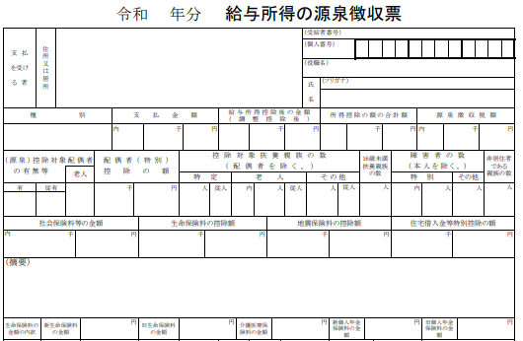
２－２. 源泉徴収票の見方
① 収入
② 所得
③ 所得控除額の合計
④ 所得税額
①
②
③
④
③所得控除額の内訳は、毎年１０～１１月に各職員に書いてもらう
（いわゆる年末調整関係書類）
③の内訳
源泉徴収（毎月の給与から年間所得税額を予測して仮の金額を天引き）
⇩
年末最後の給料天引きで調整し、
確定徴収所得税額を記載した
証明書が「源泉徴収票」となる
③の内訳の詳細（実際に支払った金額）

Slide 14
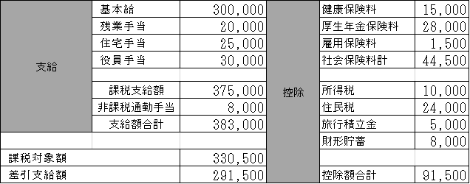
２－３. 給与明細書の見方
課税対象額（課税支給額－社会保険料）は、毎月源泉する仮の所得税（10,000円）を
計算するために使われるもの
健康保険料
支給額合計 介護保険料（４０歳～）
（課税支給額（収入） － 年金保険料 ＝ 手取り（振込金額）
＋非課税通勤手当） 雇用保険料
所得税
住民税

